Slide 1
KSC 2022
태스크 처리 최적화를 위한 CPU와 GPU 성능 분석
최진서 강동현
창원대학교 컴퓨터공학과
jinseo@gs.cwnu.ac.kr, donghyun@changwon.ac.kr
CHANGWON NATIONAL UNIVERSITY

Slide 2
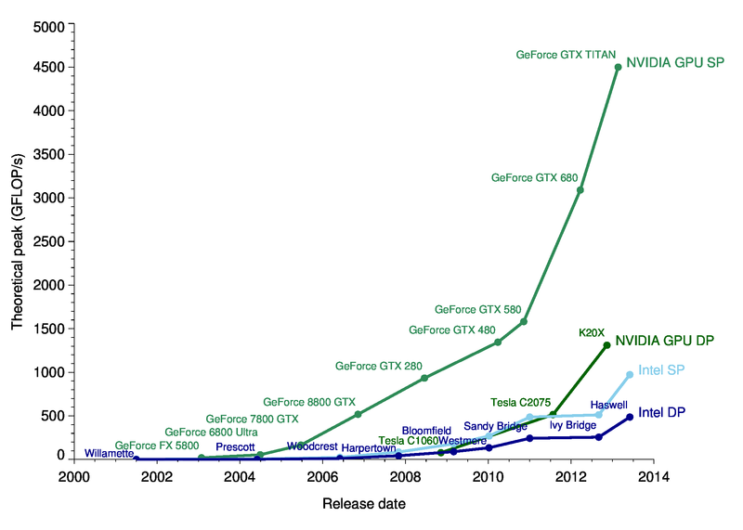
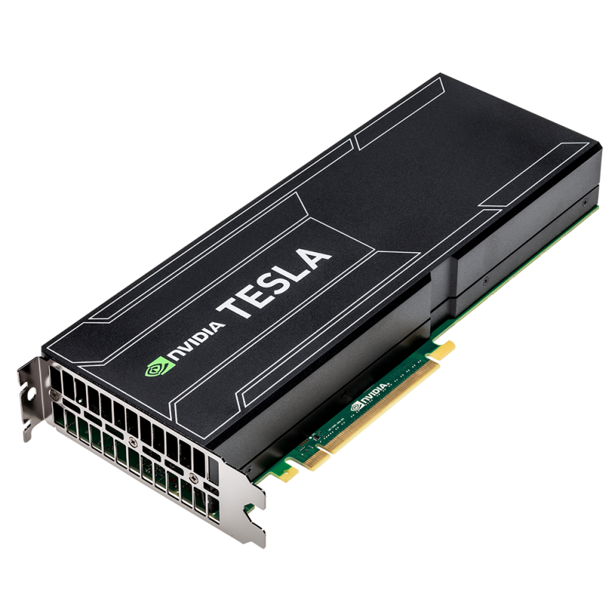
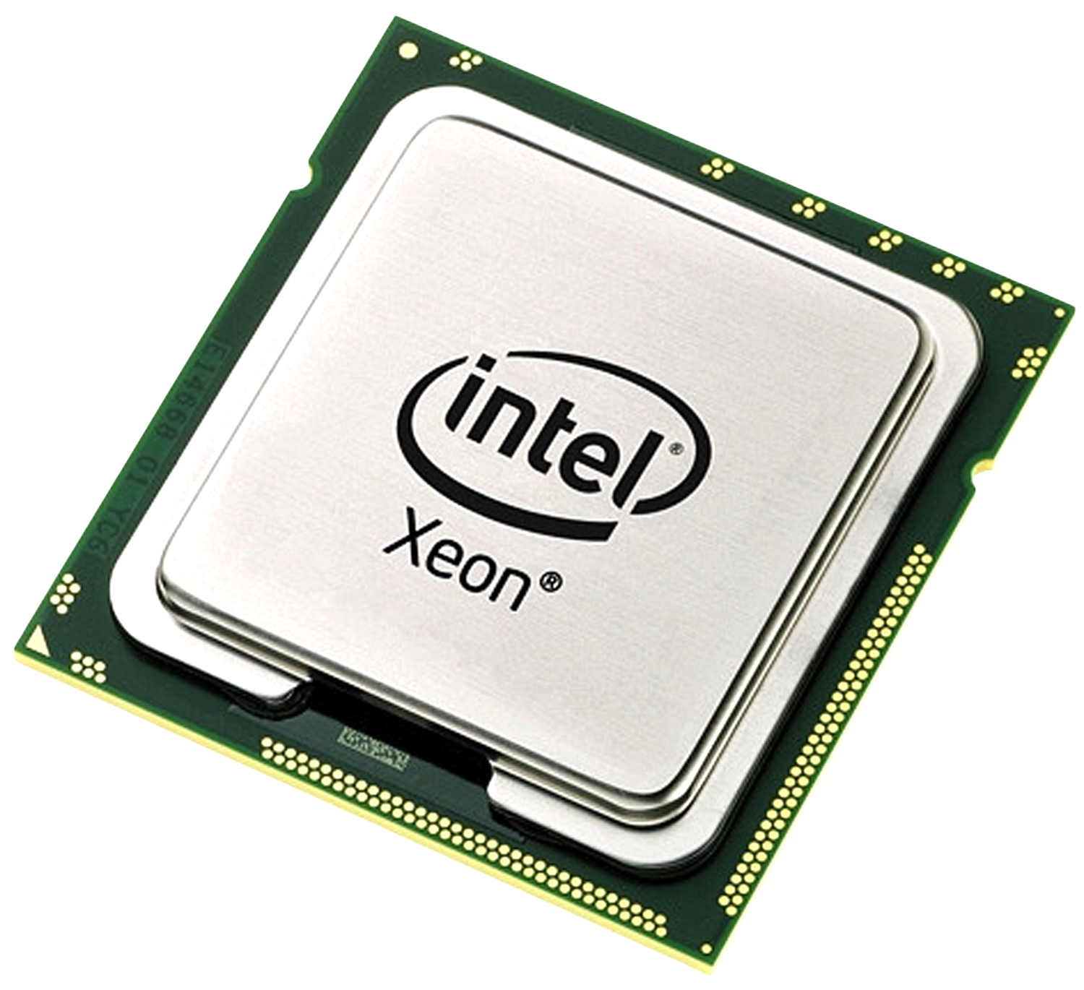
Introduction
GPU는 주로 영상출력, 그래픽 렌더링 연산에 주로 사용됨
최근, GPU가 CPU 보다 높은 연산 성능을 보여줌
32FP
x4.5
Performance Gap
64FP
Intel Xeon stock image, https://www.cleanpng.com/png-intel-core-i7-
central-processing-unit-xeon-cache-c-104690/
NVIDIA TESLA stock image, https://www.pngwing.com/ko/free-png-tiezi/download
CPU vs. GPU, https://michaelgalloy.com/wp-content/uploads/2013/06/cpu-vs-gpu.png

Slide 3
Introduction
CPU: 데이터가 지속적으로 변하는 복잡한 연산 처리에 특화
GPU: 단순연산 + 대량 병렬처리에 특화
Control
ALU
ALU
Control
ALU
ALU
ALU
ALU
ALU
ALU
ALU
Cache
Control
ALU
ALU
ALU
ALU
ALU
ALU
ALU
Cache
ALU
ALU
Control
ALU
ALU
ALU
ALU
ALU
ALU
ALU
Cache
Control
ALU
ALU
ALU
ALU
ALU
ALU
ALU
Cache
Cache
Control
ALU
ALU
ALU
ALU
ALU
ALU
ALU
Cache
DRAM
DRAM
NVIDIA CUDA_C_Programming_Guide.pdf, https://developer.nvidia.com/cuda-zone

Slide 4

Background
CUDA®: Compute Unified Device Architecture
GPU를 범용 컴퓨팅 목적으로 사용하기 위해 개발된 병렬 컴퓨팅 플랫폼
일반 연산을 GPU 하드웨어 특성인 병렬처리를 통해 가속화를 지원하기 위한 프로그래밍 모델
CUDA Toolkit
CUDA를 User-level에서 사용하기 위해 제작된 라이브러리 모음
C, C++, Python 지원
PCIe BUS
Host(CPU)
Device(GPU)

Slide 5
Background
CUDA Program flow
① 연산에 사용할 데이터를 호스트 메모리에서 디바이스 메모리로 복사
② 디바이스 코드 실행
③ 계산결과를 디바이스 메모리에서 호스트 메모리로 복사
Host(CPU)
CPU
GPU
Host
Code
②
①
②
Device(GPU)
③
Device
Code
…
…
…
④
Host
Code
③
①
Host Memory
Device Memory
④

Slide 6
Background
CUDA programming model
Kernel : 병렬 실행되는 Device 함수
Block: 연산제어를 위한 쓰레드 묶음(최대 512개 쓰레드 포함)
Host
Device
Host Code
Grid 1
Block
(0,0)
Block
(1,0)
Block
(2,0)
Block (2,1)
Device Code
Kernel 1
Thread
(0,0)
Thread
(1,0)
Thread
(2,0)
Thread
(3,0)
Thread
(4,0)
Block
(0,1)
Block
(1,1)
Block
(2,1)
Thread
(0,1)
Thread
(1,1)
Thread
(2,1)
Thread
(3,1)
Thread
(4,1)
Kernel 2
Grid 2
Thread
(0,2)
Thread
(1,2)
Thread
(2,2)
Thread
(3,2)
Thread
(4,2)
Block
(0,0)
Block
(1,0)
Block
(2,0)
Block
(0,1)
Block
(1,1)
Block
(2,1)

Slide 7

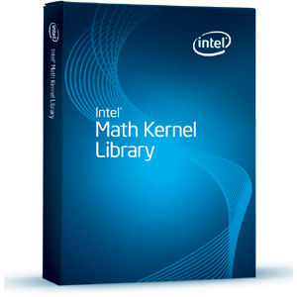

Motivation
많은 머신러닝 프레임워크에서는 모델 학습 시 CUDA 기반 GPU 사용을 지원
Pytorch, TensorFlow, Scikit-learn, … Etc.
여전히 CPU 기반 연산 라이브러리도 사용됨
OpenBLAS, ATLAS, intel MKL, … Etc.
GPU의 연산성능이 CPU보다 실제로 높은 성능을 보이는가?

Slide 8
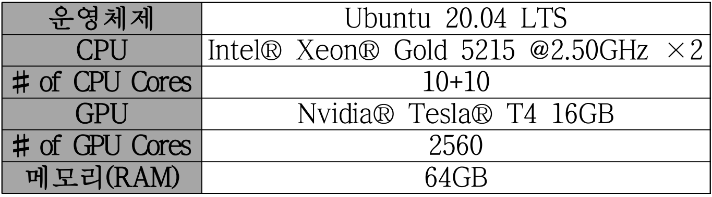
Evaluation
행렬 곱 연산에서 CPU, GPU 처리성능 비교
4096, 8192 정방행렬
행렬 각 원소에 FP32형 난수 생성
행렬 곱 연산 처리시간 측정
비교대상 및 실험환경
CUDA: GPU기반 병렬처리 행렬 연산
Pthread: Pthread API를 사용한 CPU 멀티쓰레드 기반 행렬연산
Intel MKL: MKL API를 사용한 CPU 기반 행렬연산(병렬처리 지원)
ATLAS: OpenBLAS를 사용한 CPU 기반 행렬연산 (단일쓰레드 사용)
Intel MKL: 인텔 프로세서에 최적화된 수학연산 라이브러리
ATLAS: 저수준 최적화를 지원하는 선형대수 라이브러리

Slide 9
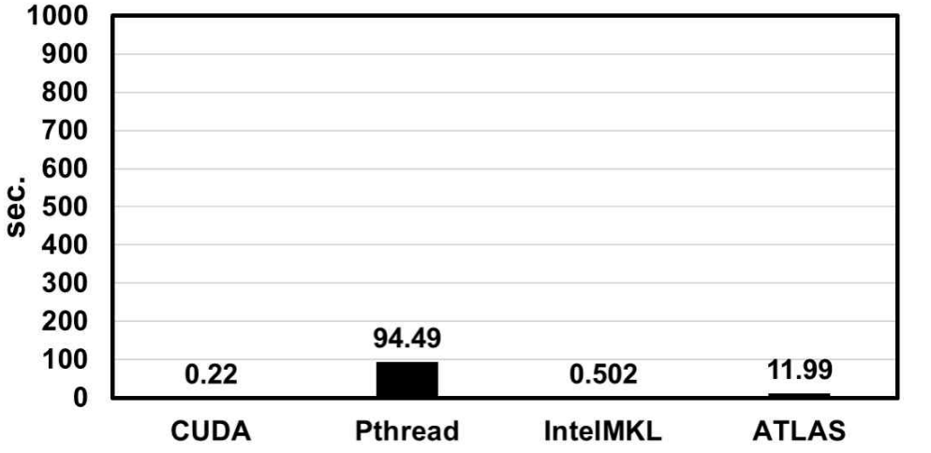
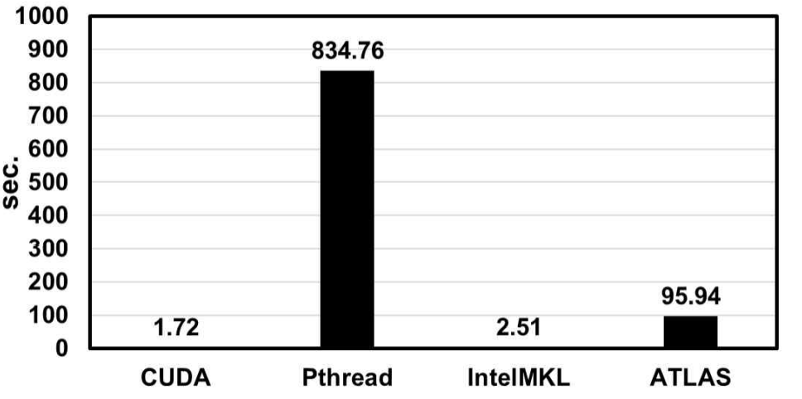
Evaluation
실험결과
4096행렬곱 연산에서 CUDA 기준 MKL이 가장 높은 성능을 보임(2.2배 차이)
8192행렬곱 연산에서 CUDA와 MKL의 성능차이가 더 작아짐
자동 병렬처리 + 프로세서 저수준 최적화에 따른 성능으로 추정
ATLAS의 경우 4096→8192에서 연산시간이 7.9배 증가함
모든 경우에서 Ptherad가 가장 낮은 성능을 보임
4096 * 4096
8192 * 8192
CUDA | Pthread | MKL | ATLAS
1 | 429 | 2.2 | 54
CUDA | Pthread | MKL | ATLAS
1 | 490 | 1.4 | 55

Slide 10
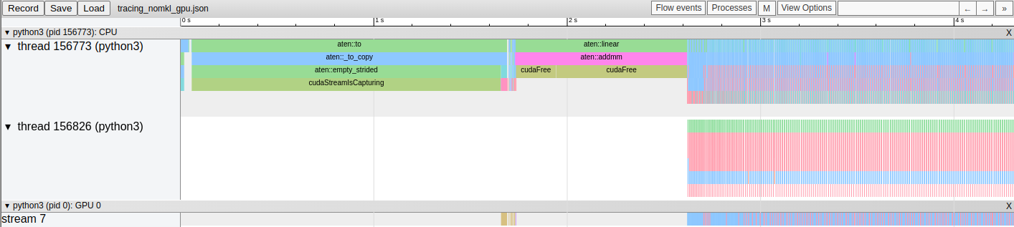
Conclusion & Discussion
CUDA를 사용하여 CPU와 GPU 연산 성능을 비교함
GPU가 가장 높은 처리성능을 보임
GPU 병렬처리를 통한 연산 가속화
GPU 메모리 할당, 데이터 전송 오버헤드는 고려하지 않음
MKL의 경우 CPU 연산으로 GPU와 적은 성능차이를 보임
향후, MKL 내부구조를 분석하고, GPU 데이터 전송 오버헤드를 고려한 성능측정 실험을 진행

